Slide 1
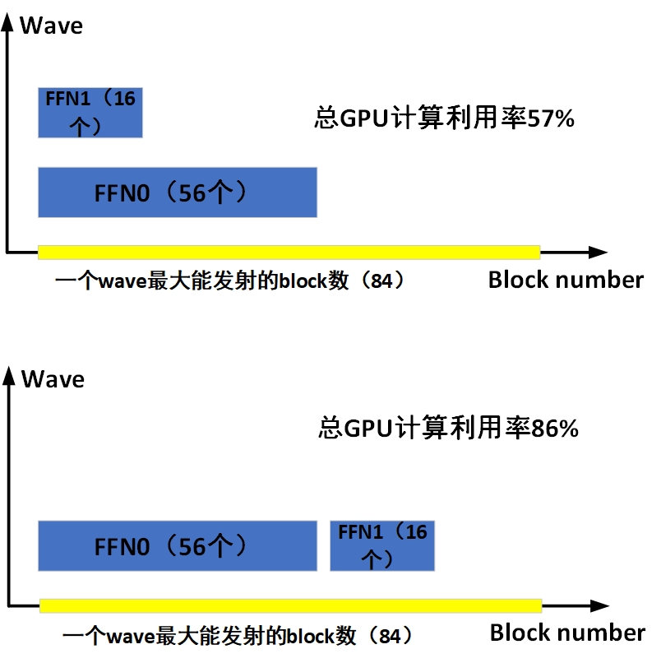
Background
使用数据流可以对decoding和training（prefill）进行优化。
考虑到decoding比较好写，我先实现decoding。
当前decoding场景下M维度非常小，以A40上的lamma3-8B的FFN为例：
FFN0的M=16,N=14336, FFN1的M=16,N=4096, 假设block是128*256
7B {"dim": 4096, "multiple_of": 256, "n_heads": 32, "n_layers": 32, "norm_eps": 1e-05, "vocab_size": -1}
13B {"dim": 5120, "multiple_of": 256, "n_heads": 40, "n_layers": 40, "norm_eps": 1e-05, "vocab_size": -1}
70B {"dim": 8192, "multiple_of": 4096, "ffn_dim_multiplier": 1.3, "n_heads": 64, "n_kv_heads": 8, "n_layers": 80, "norm_eps": 1e-05, "vocab_size": -1}

Slide 2
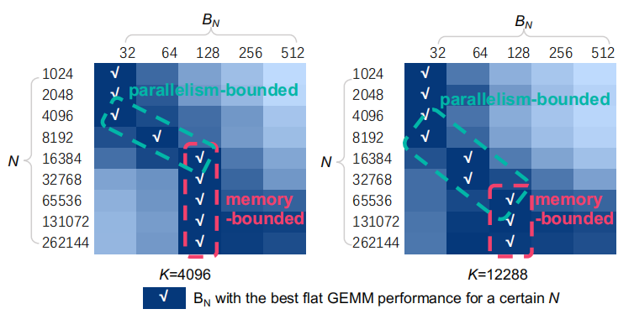
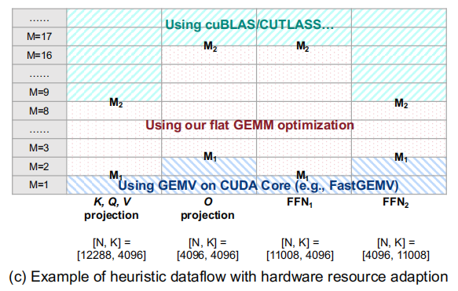
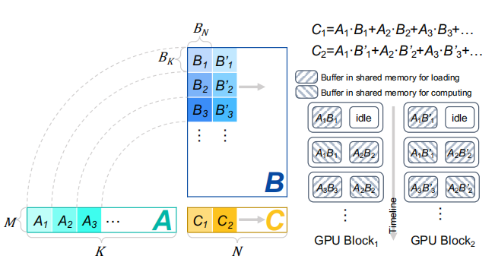
Method
1. decoding到底用的是cuda core还是tensor core？
引用自《Flash Decoding++》：
> GEMV工作负载可以通过利用FastGEMV等先前设计中的CUDA Core来优化。
>对于解码阶段的Llama2-7B线性层，cuBLAS的张量核心实现仅达到在NVIDIA A100 GPU上使用FastGEMV的CUDA Core实现的82.15%的性能。
>另一方面，与张量核心实现相比，使用CUDA Core在batchsize = 4的解码输入上进行投影仅达到49.75%的性能。

Slide 3
Method
2. decoding用什么尺寸好？
结论是，可以使用128*256的大kernel，对性能不造成损失。
block size(MNK) | warp size | num stage | time(20循环取平均）
<128, 256, 32> | <64, 64, 32> | 4 | 0.205426 ms
<128, 128, 32> | <64, 64, 32> | 4 | 0.234173 ms
<64, 128, 32> | <64, 64, 32> | 4 | 0.202499 ms
<64, 128, 32> | <32, 64, 32> | 4 | 0.204338 ms
<64, 64, 32> | <32, 64, 32> | 4 | 0.209834 ms
<64, 64, 64> | <32, 32, 16> | 4 | 0.205506 ms
<64, 64, 32> | <32, 32, 32> | 4 | 0.210486 ms
<128, 128, 32> | <64, 64, 32> | 6 | 0.237483 ms
<32, 128, 32> | <32, 32, 32> | 4 | 0.203248 ms
cublas |  |  | 0.227648 ms
block size(MNK) | warp size | num stage | time(20循环取平均）
<128, 256, 32> | <64, 64, 32> | 4 | 2.0098 ms
<128, 128, 32> | <64, 64, 32> | 4 | 1.98266 ms
<64, 128, 32> | <64, 64, 32> | 4 | 2.00378 ms
<64, 128, 32> | <32, 64, 32> | 4 | 2.00577 ms
<64, 64, 32> | <32, 64, 32> | 4 | 2.1088 ms
<64, 64, 32> | <32, 32, 16> | 4 | error
<64, 64, 32> | <32, 32, 32> | 4 | 2.10852 ms
<128, 128, 32> | <64, 64, 32> | 6 | 2.02569 ms
<32, 128, 32> | <32, 32, 32> | 4 | 2.08845 ms
A40 M16,N143360, K4096,cutlass
A40 M16,N14336, K4096,cutlass

Slide 4
Method
3. 如何把所有的kernel都写到一个kernel内？
需要完全理解cusync的工作原理。
任务：a. 调整cutlass的block-size到256线程和一整个SM。b. 修改成下面的结构
kernel<<<....>>>
__global__ kernel(....){
if(blockIdx.x....)-->运行flash decoding(改写为device function）
else if(blockIdx.x.....)-->运行FFN0(改写为device function）
else if(blockIdx.x.....)-->运行FFN1(改写为device function）
}
c. 测试block发射顺序按blockIdx.x是真的吗？cutlass是怎么实现swizzle的？我是不是应该把flash和cutlass都改成一维block来统一？
d. 问：会死锁吗？回答：首先按照decoding，我们先发射所有的OP1，然后再发射OP2，那么就不会存在全部都是OP2，但是有一些OP1还没发射，OP2空等某些所依赖的OP1的情况。
在此基础上，对于training的情况，OP1和OP2混发，就是先部分OP1，然后部分OP2，然后再OP1，这倒是有可能出现死锁。不过可以退化到完全OP1然后OP2的情况，这就可以通过调整顺序来解决。（反正也是启发式乱搜）

Slide 5
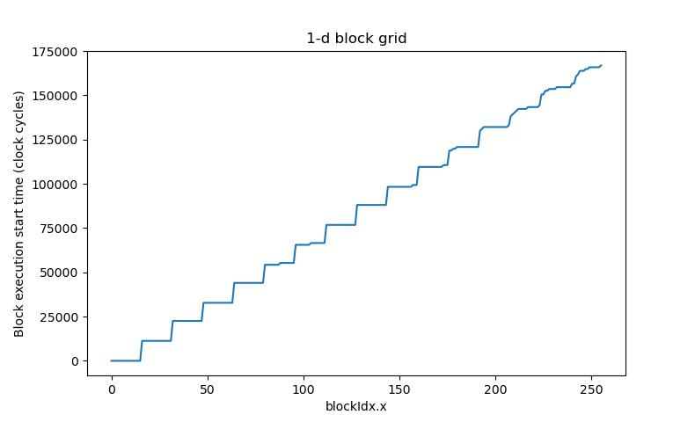
Method
4. blockidx.x发射顺序的验证
每个SM一个block，一个线程。记录每个block被发射的时间。得到右图
__device__ unsigned long long globaltime(void)
{
unsigned long long time;
asm("mov.u64 %0, %%globaltimer;" : "=l"(time));
return time;
}
__global__ void logkernel(unsigned long long *global_data)
{
unsigned int tid = blockIdx.x;
start_times[tid] = globaltime();
// 执行全局内存读写操作
for (int i = 0; i < 1000; i++) {
atomicAdd(&global_data[tid], 1);
}
}

Slide 6
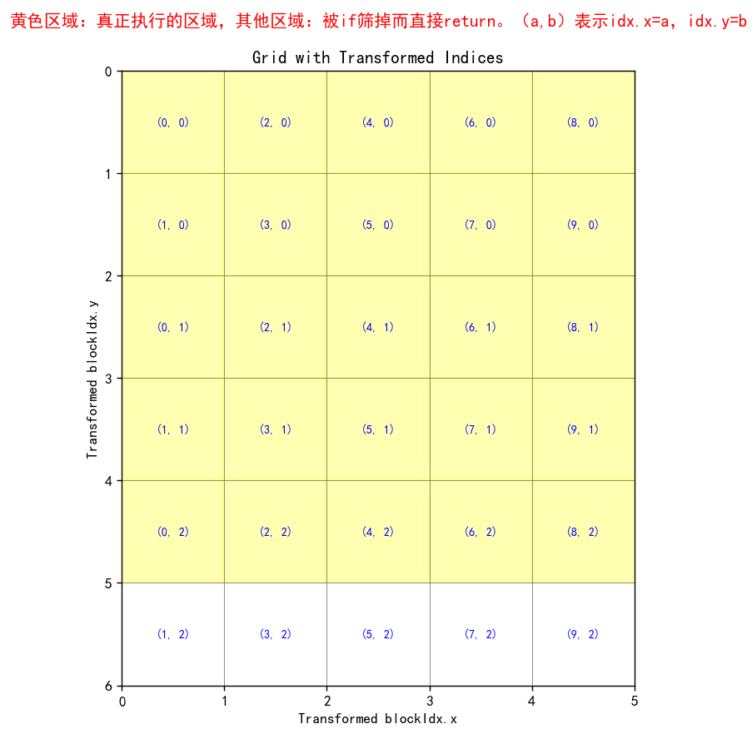
Method
5. cutlass是怎么实现threadblock swizzle的？
原先是5*5的grid，变换后得到10*3，再变换得到5*5，不过对应关系如右（Z字形）
分为identity和horizontal两种。
先分析identity。
给定以下三个参数：
log_tile = 1
x_useful_max = 5
y_useful_max = 5（这俩就是M/block_m, N/block_n得到的块数量）
我们先进行变换：
x_max = x_useful_max* (1<<log_tile)
y_max = int((y_useful_max + (1<<log_tile) - 1) / (1<<log_tile))
这样使得block数目变为10*3个
然后进行映射：
transformed_x = block_idx_x >> log_tile
transformed_y = (block_idx_y << log_tile) + (block_idx_x & ((1 << log_tile) - 1))
这样就得到如图所示的Z字形执行。block的执行顺序是x更快的。也就是不论x是多少，一定是y更大的后执行。所以是倒转的N形顺序。

Slide 7
Method
然后证明：transformed_y>=y_useful_max
transformed_y = 1<<log_tile-1 + y_max <<log_tile
= 1<<log_tile -1 + y_max * (1<<log_tile)
= 1<<log_tile -1 + 向下取整((y_useful_max+(1<<log_tile-1))/(1<<log_tile))*(1<<log_tile)
= 1<<log_tile-1 + 向下取整[(y_useful_max-1)/(1<<log_tile)+1]*(1<<log_tile) (提取出一个1来)
若log_tile>=1，则：
transformed_y >= 1<<log_tile -1 + (y_useful_max-1)/(1<<log_tile) * (1<<log_tile)
= 1<<log_tile -1 + y_useful_max -1 >= y_useful_max
若log_tile=0，则：
transformed_y = 1<<log_tile -1 + y_max<<log_tile
= 1-1 + y_max = 向下取整(y_useful_max+ (1<<log_tile -1)/(1<<log_tile))
= y_useful_max
综上，得证transformed_y>=y_useful_max
6. 上述变换的含义是什么？
首先证明：经过两次变换，x_max不变
x_useful_max* (1<<log_tile)
x:5--->10
transformed_x = block_idx_x >> log_tile
10--->5

Slide 8
Method
7. 有什么优化空间？
这个方式显然无法表示复杂的嵌套Z字形。我认为不如生成一个序列，然后放到local memory，每个block取自己需要执行的index。
所以我要：把原先的二维index转换为一维，然后因为目前就是decoding，就线性计算就好。之后对training可以搞多维Z字嵌套。
所以现在我正在修改cutlass。把原先的__global__降级为__device__，不过这样需要修改很多模板。。正在缓慢探索中。。

